Slide 1
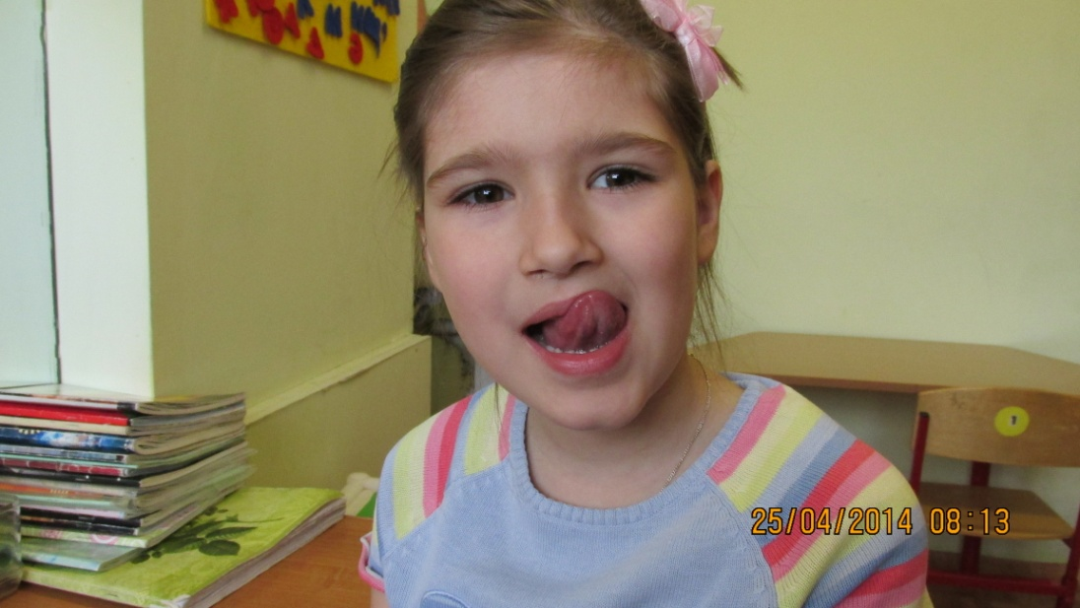
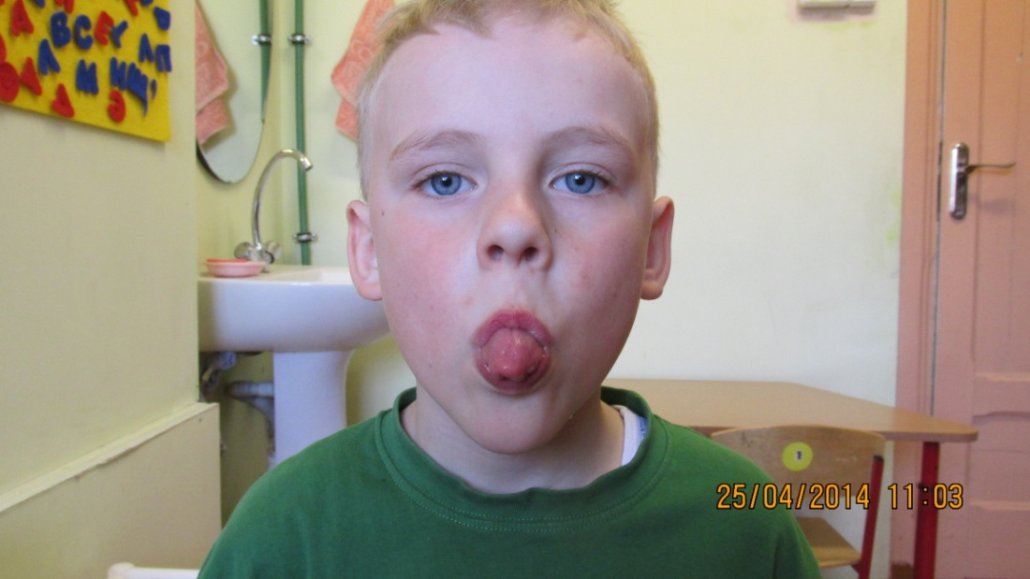
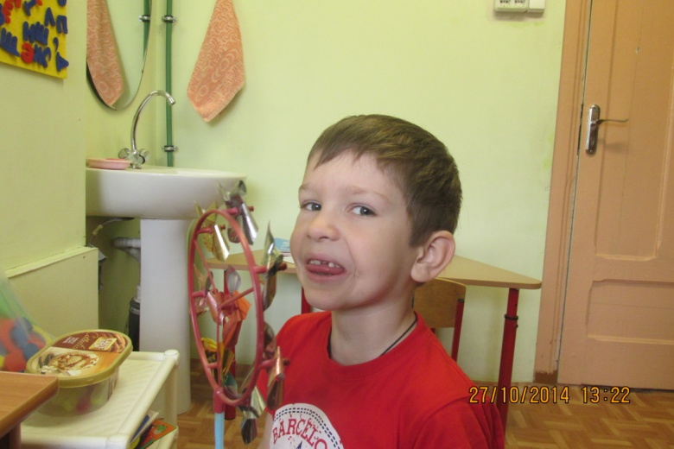
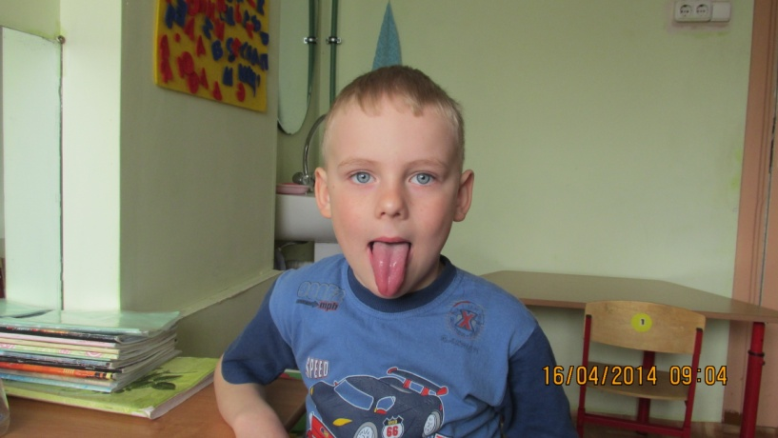
МАДОУ Д/С № 23
ПРОЕКТ ПО САМООБРАЗОВАНИЮ:
«А р т и к у л я ц и о н н а я г и м н а с т и к а»
Автор:
Учитель-логопед
Свержинская Т.Я.
2016 г.

Slide 2
Т е м а п р о е к т а :
"Артикуляционная гимнастика -
эффективное средство
развития звукопроизношения".

Slide 3
Т и п п р о е к т а :
долгосрочный, педагогиический,
индивидуальный.
У ч а с т н и к и п р о е к т а :
учитель-логпед, воспитатели, дети,
родители.
П р о д о л ж и т е л ь н о с т ь р е а л и з а ц и и п р о е к т а:
на протяжении всей
работы с ребёнком.

Slide 4
А к т у а л ь н о с т ь п р о е к т а:
Язык – главная мышца органов речи.
Язык должен быть достаточно хорошо развит, чтобы выполнять тонкие целенаправленные движения, именуемые звукопроизношением.
Артикуляционная гимнастика – это совокупность специальных упражнений, направленных на укрепление мышц речевого аппарата, развитие силы, подвижности и дифференцированных движений органов, принимающих участие в речи.
Артикуляционная гимнастика занимает одно из ведущих мест в преодолении речевых нарушений у детей.

Slide 5
Ц е л ь п р о е к т а:
Выработка правильных движений и определён-
ных положений органов артикуляционного аппа-
рата у детей, необходимых для чёткого произноше-
ния звуков с использованием мультимедийных
технологий;
I
Формирование у воспитателей и родителей представления о значимости артикуляционной гимнастики и о правильности её выполнения с использованием нетрадиционных, игровых приемов и методов для развития артикуляционной моторики дошкольников.
I
I

Slide 6
З а д а ч и п р о е к т а:
Расширение и углубление теоретических знаний по разделу звуковая культура речи;
I
Раскрытие значимости артикуляционной гимнастики для формирования правильного звукопроизношения;
I
I
Апробирование инновационных тех-нологий и выработка рекомендаций по их использованию в воспитании правильного звукопроизношения.
I
I
I

Slide 7
К о н к р е т н ы е о ж и д а е м ы е
р е з у л ь т а т ы:
Развитие артикуляционной моторики до уровня максимальной достаточности для постановки звуков у детей;
I
Повышение интереса родителей к проблеме развития речи своих детей;
I
I
Активное участие родителей в образовательном процессе детей.
I
I
I

Slide 8
П р о д у к т п р о е к т а:
Мультимедийные пособия для проведения артикуляционной гимнастики:
1. Комплексы артикуляционной гимнастики на основе сказок;
«Весёлый язычок»;
«Теремок»;
«Золушка».

Slide 9
Э т а п ы
р е а л и з а ц и и
п р о е к т а

Slide 10
I э т а п – п о д г о т о в и т е л ь н ы й .
1. Определение темы, цели и задач, содержания проекта;
2. Изучение методической литературы по данной теме;
3. Диагностика состояния артикуляционной моторики у детей;
4. Разработка и изготовление мультимедийных пособий для проведения артикуляционной гимнастики:
комплексы артикуляционной гимнастики на основе сказок;
«Весёлый язычок»;
«Теремок»;
«Золушка».
5. Прогноз результата деятельности.

Slide 11
I I э т а п – о с н о в н о й
( п р а к т и ч е с к и й ) .
А.
Работа с ребёнком:
Предварительное занятие по ознакомлению ребенка с органами речи – губы, зубы и язык, нёбо и т.д.
2. Выполнение упражнений:
1). Для тренировки подвижности и переключаемости орга-нов речи, отработки определённых положений губ, языка;
2). Для тренировки правильного произношения всех звуков;
3). Для тренировки правильного произношения отдельного (ных) звука (ов) с учётом конкретного нарушения звуко-произношения у ребёнка.

Slide 12
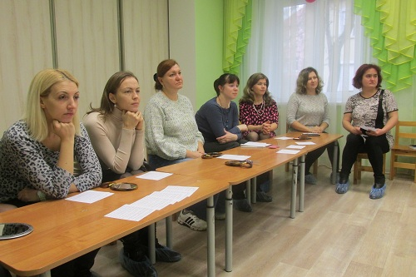
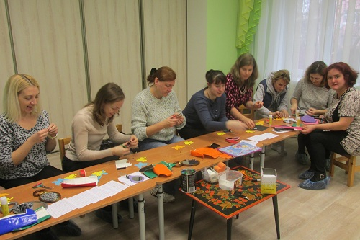
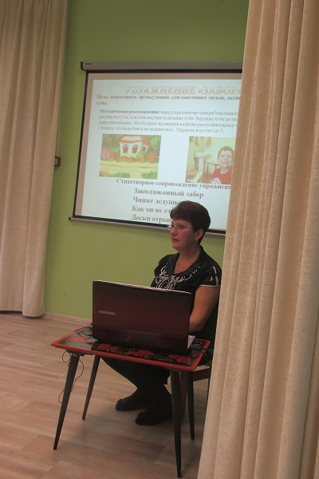
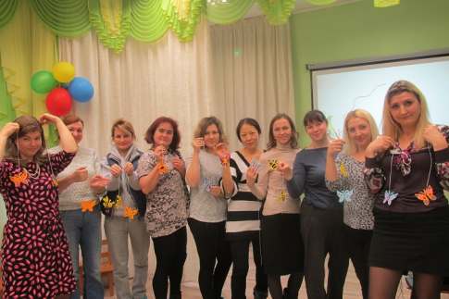
Б.
Работа с родителями:
Консультации о значимости артикуляционной гимнастики для выработки правильного звукопроизношения;
2. Игровой семинар-практикум «Формирование правильного звукопроизношения у детей средствами артикуляционной гимнастики»;

Slide 13
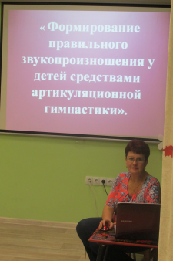
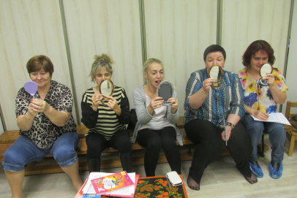
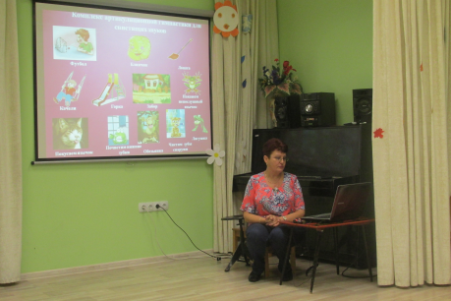
I I I э т а п – з а к л ю ч и т е л ь н ы й.
1. Итоговая диагностика артикуляционных навыков детей
дошкольного возраста.
2. Родительское собрание «Подведение итогов по
реализации проекта».
3. Обобщение опыта работы по проекту и представление
его на итоговом педагогическом совете ДОУ.

Slide 14
П р и л о ж е н и е :
1.
Комплексы артикуляционной гимнастики на основе сказок;
«Весёлый язычок»;
«Теремок»;
«Золушка».

Slide 15
М е т о д и к а
выполнения
артикуляционных
у п р а ж н е н и й

Slide 16
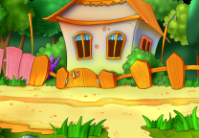
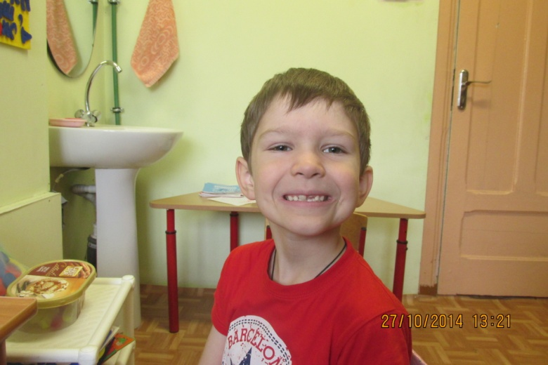
Упражнение «Забор»
Цель: подготовить артикуляцию для свистящих звуков, активизировать губы.
Методические рекомендации: перед зеркалом просим ребенка максимально растянуть губы, показать верхние и нижние зубы. Верхние зубы должны находиться напротив нижних. Необходимо проверить наличие расстояния между ними (1 мм). Следить, чтобы ребенок не морщил нос. Удержать под счет до 5.
Стихотворное сопровождение упражнения:
Заколдованный забор Чинит дедушка Егор. Как он не старается- Доски отрываются.

Slide 17
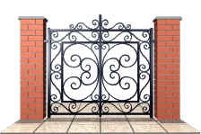
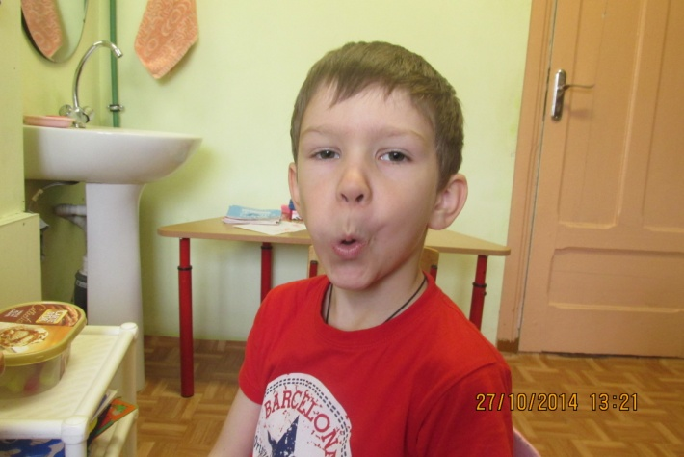
Упражнение «Ворота»
Цель: Упражнения для нижней челюсти
Методические рекомендации: Проделать упражнение «Улыбка», затем опустить нижнюю челюсть и держать рот открытым пять секунд. Постепенно усложнить упражнение – держать рот открытым 10 секунд;
Стихотворное сопровождение упражнения:
Жаль, котёнок Яша не знает про футбол, некому мне даже забить в ворота гол.

Slide 18
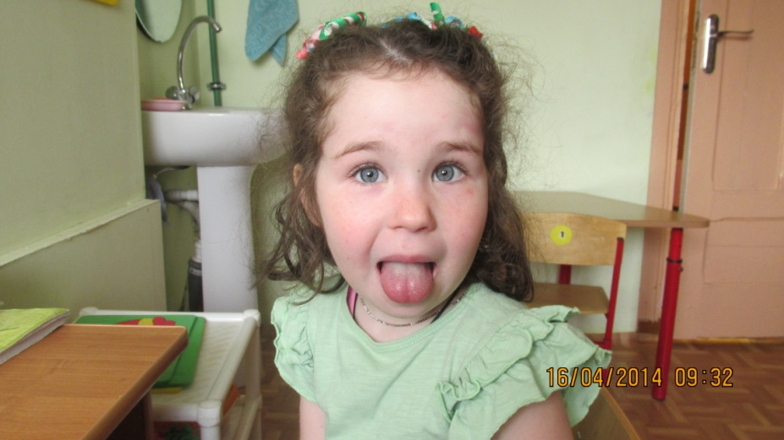
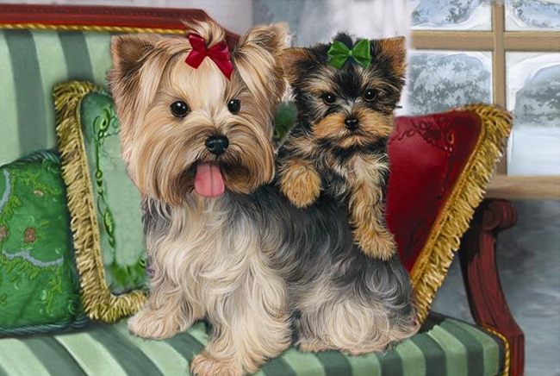
Упражнение «Лопата»
Цель: выработка умение удерживать язык в свободном, расслабленном положении, лежащим на нижней губе
Методические рекомендации: улыбнуться. Положить широкий расслабленный язык на нижнюю губу и удерживать его в таком положении 5-10 секунд. Затем
убрать язык и закрыть рот
Стихотворное сопровождение упражнения:
Зимой у лопаты Не было дела,
От грусти Она заржавела.
Весной огород Она стала копать И заблестела Опять.

Slide 19
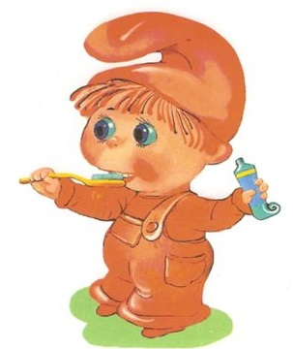
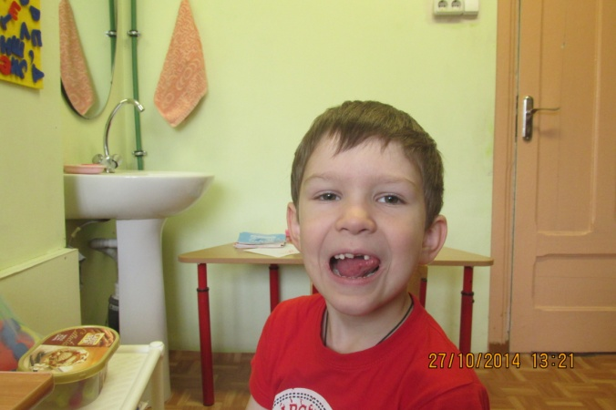
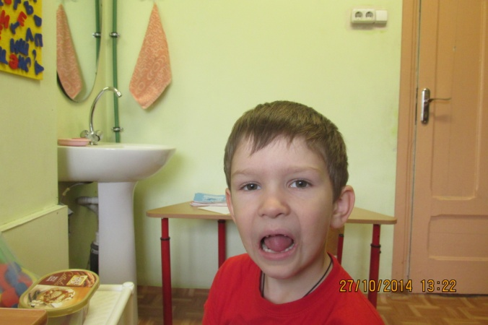
Упражнение «Почисти нижние зубки»
Цель: выработать умение удерживать кончик языка за нижними зубами, активизировать кончик языка.
Методические указания: улыбнуться, показать зубы, приоткрыть рот и кончиком языка «почистить» нижние зубы, делая сначала движения языком из стороны в сторону, потом снизу вверх. При этом:
1) губы неподвижны, находятся в положении улыбки; 2) следить, чтобы язык двигался у десен, а не скользил по верхнему краю зубов; 3) следить, чтобы при движении снизу вверх язык был широким и начинал движение от корней нижних зубов.
Стихотворное сопровождение упражнения:
У волчонка зуб заныл,
он пошел к врачу В кресло сел,
но вдруг вскочил с криком:
Не хочу

Slide 20
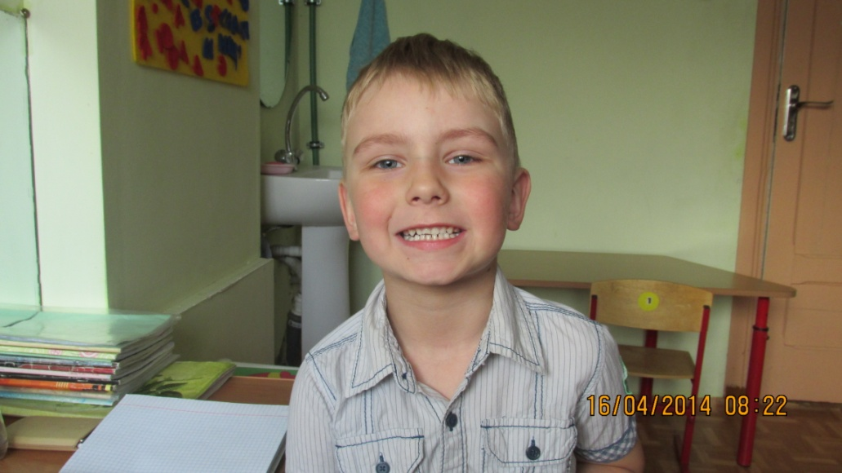
Упражнение «Улыбка»
Цель: отработка основных движений и положений губ, необходимых для четкого, правильного произношения звуков.
Методические рекомендации: широко улыбнуться, чтобы были видны верхние и нижние зубы (челюсти сжаты). Удерживать улыбку в течение 2—3 сек. После этого, сохраняя положение губ, разомкнуть зубы на 1 — 1,5 см, подержать в таком положении в течение 2—З сек, а затем сомкнуть зубы, по-прежнему удерживая на губах улыбку. Произвести смену артикуляционных поз не менее 3 раз.
Стихотворное сопровождение упражнения:
Тянуть губы прямо к ушкам Очень нравится лягушкам. Улыбаются, смеются,
А глаза у них, как блюдца.

Slide 21
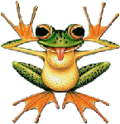
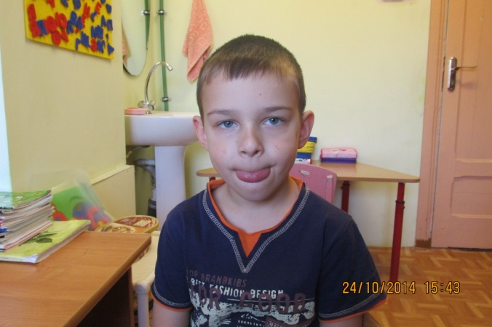
Упражнение «Накажем непослушный язычок»
Цель: расслаблять мышцы языка путем самомассажа (пошлепаем губами). Научиться удерживать язык распластанным, широким.
Методические рекомендации: Улыбнуться, приоткрыть рот, спокойно положить язык на нижнюю губу и, пошлепывая его губами, произносить: «па-па-па». Произношение слогов облегчает ребенку выполнение данного упражнения.
Упражнение выполнять поэтапно:
Пошлепать губами кончик языка; 2. пошлепать губами середину языка; 3.пошлепать губами язык, продвигая его медленно вперед, а затем назад.
Нижнюю губу не следует заворачивать внутрь и натягивать на нижние зубы.
Язык должен быть широким, его края касаются уголков рта.
Стихотворное сопровождение упражнения:
Провинился язычок, Ничего сказать не смог. Мы его похлопаем, Губками пошлепаем.

Slide 22
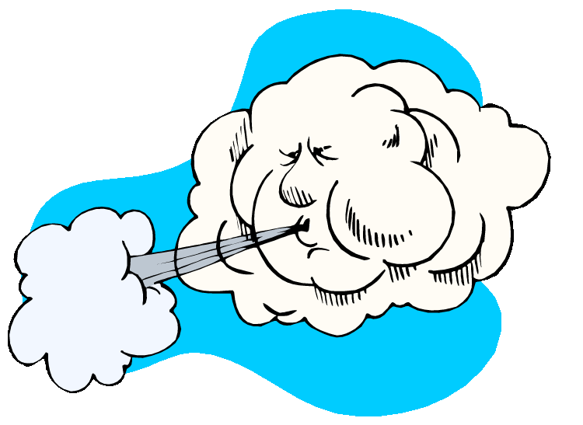
Упражнение «Ветерок»
Цель: вырабатывать струю воздуха, идущую по краям языка.
Методические указания: улыбнуться, зубами прикусить кончик языка и подуть изо рта таким образом, чтобы струя воздуха выходила не посередине, а из уголков рта.
Стихотворное сопровождение упражнения:
Где ночует ветерок? У развилки трёх дорог На высокой на сосне, Часто падая во сне.

Slide 23
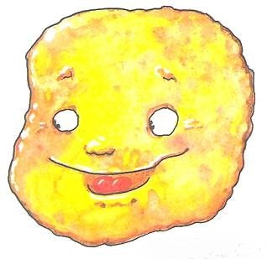
Упражнение «Блинчик»
Цель: вырабатывать умение, расслабив мышцы языка, удерживать его широким, распластанным.
Методические указания:
1. Губы не растягивать в сильную улыбку.;
2. Следить, чтобы не подворачивалась нижняя губа;
3. Не высовывать язык далеко: он должен только накрывать нижнюю губу;
4. Боковые края языка должны касаться углов рта;
5. Похлопывать язык губами надо несколько раз на одном выдохе.
Следить, чтобы ребенок не задерживал при этом выдыхаемый воздух.
Стихотворное сопровождение упражнения:
Детям нравятся блины. До чего блины вкусны!
Все на свете влюблены В аппетитные блины!

Slide 24
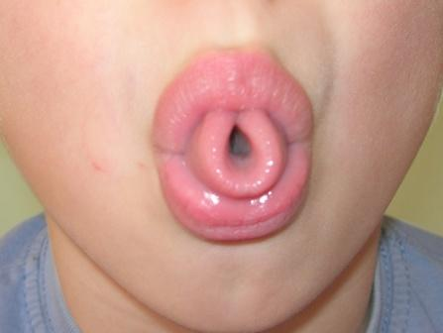
Упражнение «Желобок»
Ц е л ь: вырабатывать целенаправленную воздушную струю по средней линии языка на его кончик; развивать боковые мышцы языка.
Методические рекомендации:
широкий язык высунут из полости рта. Боковые края языка загнуть вверх. Плавно подуть на кончик языка. Выпол­нять упражнение следует 3—4 раза по 5—7 с.

Slide 25
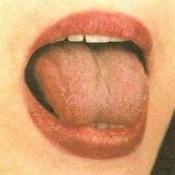
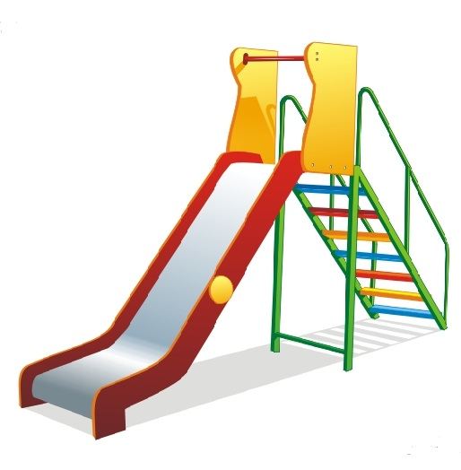
Упражнение «Горка»
Цель: выработать умение прижимать боковые края языка к верхним коренным зубам и поднимать переднюю часть спинки языка, упирая при этом его кончик в нижние передние резцы.
Методические рекомендации:
Рот приоткрыть. Боковые края языка прижать к верхним корен-ным зубам. Кончик языка упереть в нижние передние зубы, спинку языка поднять вверх. Показать крутую горку. Удерживать в таком положении 15 секунд
Стихотворное сопровождение упражнения:
Вот так горка, что за чудо! Выгнулся язык упруго: Кончик в зубы упирается, Бока кверху устремляются.

Slide 26
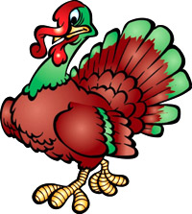
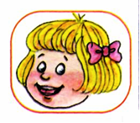
Упражнение «Индюк»
Цель: выработка подъема языка вверх, подвижности кончика языка
Приоткрыть рот, двигать широким передним краем языка по верхней губе вперед и назад, стараясь не отрывать языка от губы, добавить голос, пока не послышит-ся: «бл-бл...» (как индюк бол-бочет).
Стихотворное сопровождение упражнения:
Я –индюк « Балды –балда »
Разбегайтесь кто куда.

Slide 27
Упражнение «Вкусное варенье»
Цель: выработка подъема языка вверх, подвижности кончика языка
Рот открыть. Широким языком облизать верхнюю губу и убрать язык вглубь рта.
Стихотворное сопровождение упражнения:
Мамы любят есть варенье,
В темноте на кухне сидя,
Петь, танцуя в воскресенье,
Если их никто не видит.

Slide 28
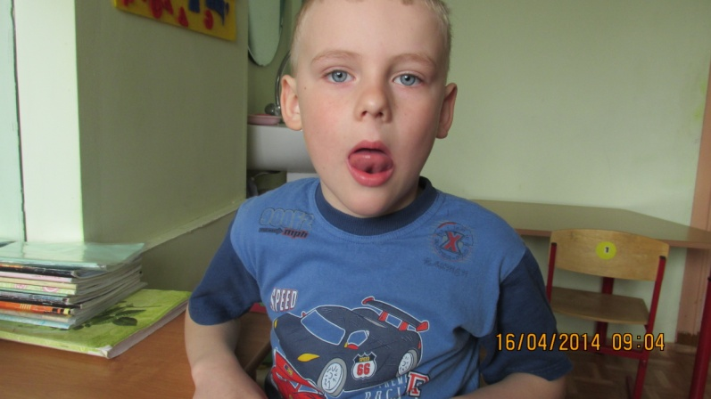
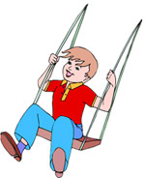
Упражнение «Качели»
Цель: выработка умения удерживать и чередовать определенные артикуляционные уклады.
Улыбнувшись, отрыть
рот и напряжённым
языком тянуться к носу
и подбородку, либо к
нижним и верхним зубам.
Качели раскачиваются
сначала быстро, а затем
медленнее, стараясь
удержать язык в верхнем
или нижнем положении
несколько секунд.
Стихотворное сопровождение упражнения:
Качели, качели
Скрипят еле-еле. Пусть хохлатка придёт, Нашу девочку качнёт.

Slide 29
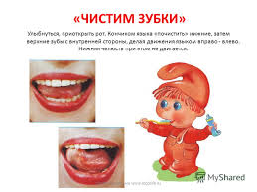
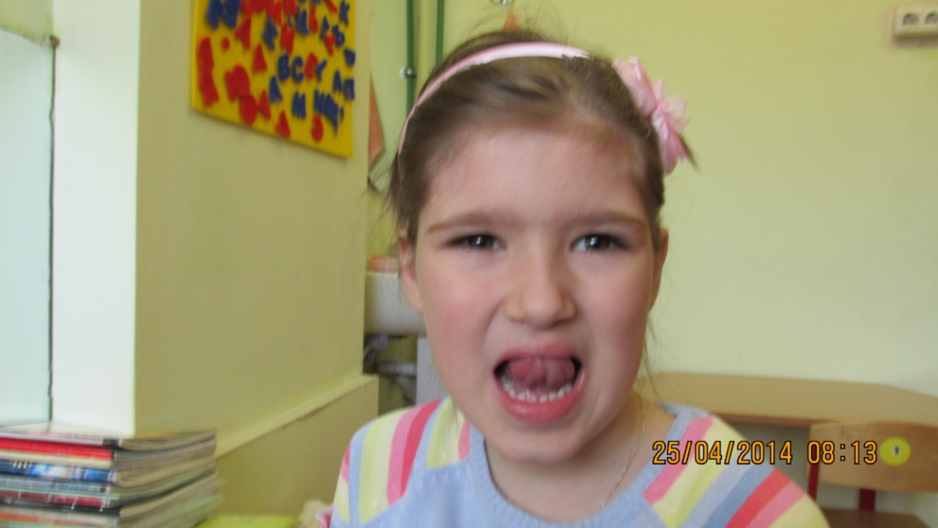
Упражнение «Почистим верхние зубки»
Рот открыт. Губы в улыбке. Широ-ким кончиком языка погладить нижние зубы, делая движения языком вверх-вниз. Следить, чтобы язык не сужался, останавливался у верхнего края зубов и не выходил за него, губы находились в положении улыбки, нижняя челюсть не двигалась.
Стихотворное сопровождение упражнения:
Рано утром звери встали, Зубки чистить побежали.

Slide 30
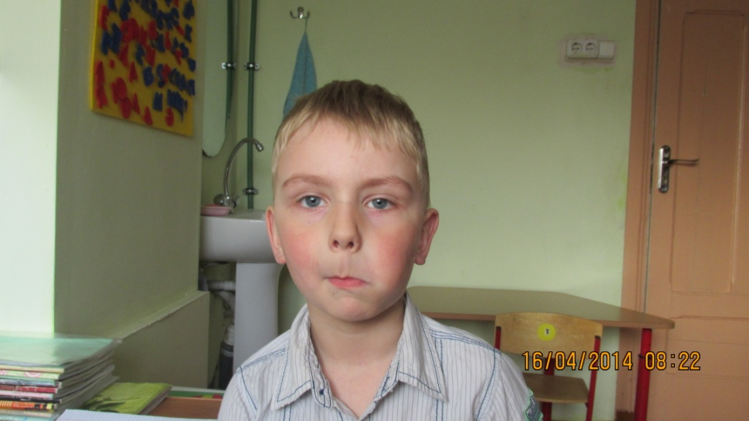
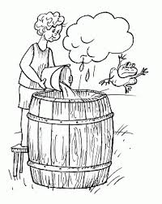
Упражнение «Бочки»
Цель: укрепление мышц языка.
Улыбнуться, рот немного приоткрыть, язычок по очереди упереть то в левую, то в правую щеку и считать до десяти-пятнадцати.
Стихотворное сопровождение упражнения:
Едет лестница, насос. Вьется пыль из-под колес. Из ворот без проволочки Выезжают с треском бочки

Slide 31
Упражнение «Иголка»
Цель: отработка основных движений и положений, языка, необходимых для четкого, правильного произношения звуков
Просунуть узкий
язык между резца-
ми, губы в улыбке,
резцы обнажены,
рот открыт.
Стихотворное сопровождение упражнения:
Язык иголочкой тяну.
Не подходи! Я уколю!

